Slide 1

הצגת פרוייקט - faceIT
מציגים: בן שמאכה ויהל מנור

Slide 2
הקדמה
זוהי בעצם המצגת שמסבירה באופן מפורט על הפרוייקט שלנו ועל כל הדרך שעברנו
המצגת מפוצצת במידע שרכשנו ואנחנו רוצים לשתף איתכם נשמח את תשאלו שאלות במהלכה ולא תתלוננו שהיא משעממת☺

Slide 3
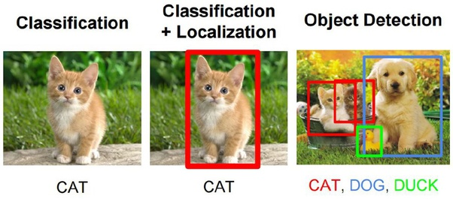
אז מה עשינו??
כתבנו תוכנה המזהה פנים מתוך תמונה (bounding box classifier)
כתבנו תוכנה שלוקחת את הדברים המיוחדים פיצ'רים) בפנים(featchers extraction)
כתבנו תוכנה שמסווגת את הפיצ'רים אל תוך קטגוריות ובכך מגדירה לאדם מסויים פרצוף(clusstreing)
בניית ממשק משתמש על ידי wpf ו firebase

Slide 4
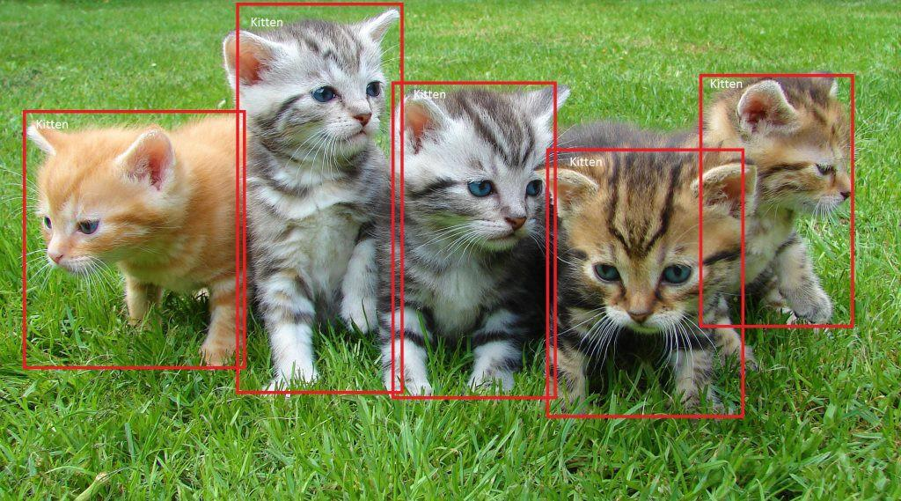
שלב ראשון - BOUNDING BOX CLASSIFIER
אנחנו רוצים להכין מין "מוח" שיודע להסתכל תמונה
ולהגיד מתוכה מה זה סתם דשא ומה זה חתול

Slide 5
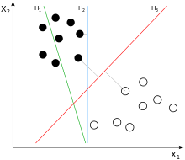
SVM
Svm – support vector machine – זו שיטה ללמידה מונחית(supervised learning)
כלומר בשיטה זו נבצע למידה של "מוח" בשיטה של שלילי וחיובי
ניתן למכונה שלנו 2 מערכים, אחד של דברים חיוביים(חתולים) שאנחנו רוצים למצוא ואחד של דברים שלילים(דשא, שמיים, קירות, אנשים)
המטרה של ה"מוח" שלנו הוא ליצור קו הפרדה כמה שיותר מדויק בין אובייקט חיובי לשלילי
כפי שניתן לראות בתמונה* יש לנו 3 קווים שהמכונה קבעה לגבי הנתונים:
הירוק הוא טעות, הכחול הוא אכן תוחם אבל לא מספיק טוב והאדום הוא הטוב ביותר

Slide 6
ההבדל בין חתולים לפנים - image filtering
בשביל למצוא פנים מתוך תמונה נשתמש בשיטה של גרדיאנטים. נעבור על כל פיקסל ונסתכל על הפיקסלים הסובבים אותו, ונצייר חץ שמצביע אל הכיוון שבו יש את ההפרש הגדול ביותר בצבעים.
שיטה זו נוחה לנו מכיוון שעכשיו אור וחושך פחות ישפיעו על התמונה שלנו אלא רק התווי פנים.
Notes:
להסביר למה צריך hog

Slide 7
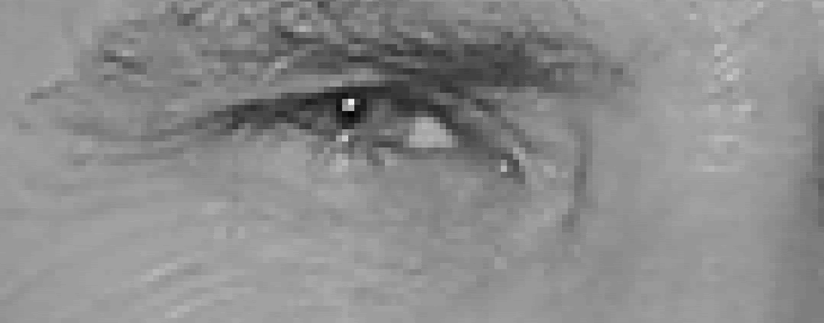
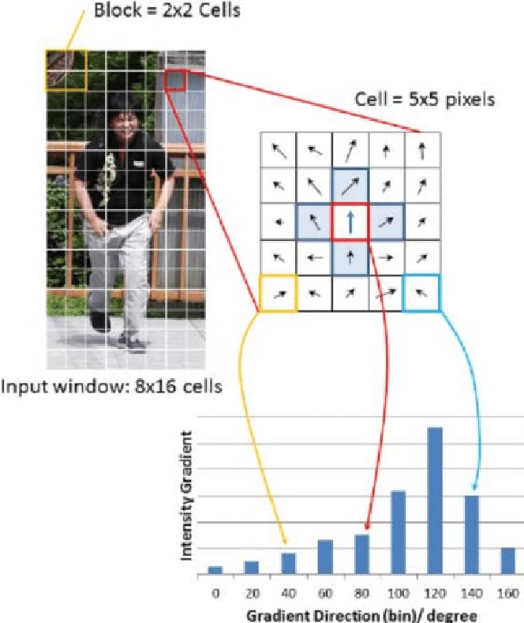
HOG
לאחר שהוצאנו את הגרדיאנטים מכל הפיקסלים ננסה למזער את המידע שיש לנו וניקח כל ריבוע של 16*16 ונחשב את הממוצע שלו(אם הרוב מצביעים ימינה אז הוא יהיה ימינה אם יהיה שמאלה ולמעלה הוא יהיה שמאלה-למעלה) עכשיו יש לנו ריבוע יותר כולל של גרדיאנטים המטרה שלנו מכאן היא לאמן מודל שיצליח מהמידע שקיבל מההוג לבצע זיהוי פנים

Slide 8

data
Lfw - https://scikit-image.org/docs/0.14.x/api/skimage.data.html#skimage.data.lfw_subset
skimage.data - https://scikit-image.org/docs/dev/api/skimage.data.html
את התמונות עליהן אימנו את המודלים לקחנו מהאתר של scikit-image

Slide 9
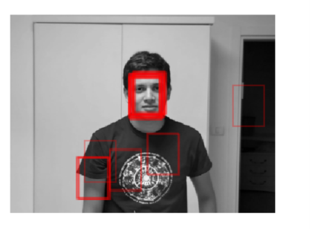
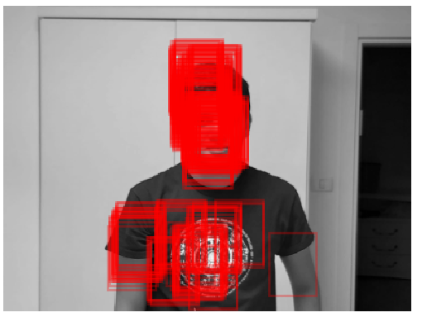
parameter tuning
אז הכול נראה טוב לא? יש לנו מידע, סוג מודל וזהו
אחרי הרצה ראשונה של המודל עם המידע הזיהוי היה נראה ככה*
בפעם הראשונה נחשפנו לבעיה הקשה ביותר בבניית מערכת נוירונים או בכללי ב AI והיא כיוונון הפרמטרים.
בספרינט למדנו וחקרנו איך כל פרמטר קטן יכול להשפיע והצלחנו לשפר את המודל מ70 אחוז דיוק של מציאת bounding box אל 95 אחוז(לפי מדד שלנו)
הצלחנו לבצע את זה בכך שהעלנו את כמות המידע והשתמשנו בכל המאגר ויותר בחלקים השלילים, הבעיה מכאן שהמודל שאימנו היה טוב אבל היה איטי מאוד(2 דקות לסריקה!!) *

Slide 10
מסקנות ודרך חדשה
החזון שלנו הפעם לסוף הספרינט הוא אותו דבר כמו הספרינט הקודם "שיפור המודל" אבל הוא שונה לגמרי. המטרות שלנו הם מאוד ברורות, אנחנו רוצים לשפר את המודל בכמה דברים: ***
המודל רץ מאוד לאט, אנחנו רוצים להגיע למצב שבו לקוח יקבל תשובה בתוך שניות מהשרת ולא יצטרך לחכות הרבה זמן לתשובה
המודל עד כמה ששיפרנו אותו עדיין לא מספיק מדוייק כפי שניתן לראות בתמונה של הספרינט הקודם, יש שיפור אבל הוא עדיין לא מדויק
המידע שמתקבל מהמודל הוא הרבה נקודות ואנחנו צריכים לצמצם אותם אל תוך נקודה אחת של פנים או אחת לכל פנים בתמונה

Slide 11
הפתרונות
non maximum suppression או בקיצור nms נותן לנו לצמצם את התוצאות שלנו
random tree forest - מודל שרץ בצורה אפקטיבית ומהירה
retrain neural network - שיטה שמאמנת מודל פעמיים: פעם ראשונה מאמנת מודל לפי המידע הרגיל ואז בודקת באילו מקומות המודל טועה ומאמנת אותו שוב עם המידע הישן החדש פלוס המידע החדש שנוצר.

Slide 12
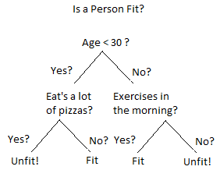
CHOICES TREES
בשביל להבין מה זהrandom tree forest ולמה הוא עוזר לנו עלינו קודם להבין מה זה - Decision tree classifier
עץ החלטות הוא שיטה יחסית ישנה אבל היא עובדת לנו בצורה מאוד טובה בפרויקט. עץ החלטות מקבל מאגר של מידע ומנסה לשאול מתוכו שאלות שמסווגות את התוכן שלו אל תוך קטגוריות, דוגמא: יש לנו מאגר של אנשים בגילאים שונים ממקומות שונים עם כמויות כסף שונות
אני רוצה לבנות מודל שכאשר אני אזין גיל של איש ואת המיקום שלו אני אדע האם הוא מעל קו העוני או לא , אז העץ יבנה כך : האם גבר? האם גר בארצות דרומיות? האם מעל גיל 50? האם גר בארץ ספציפית?. כאשר אציב למודל אדם חדש הוא ישאל את כל השאלות הללו ובכך תינתן לנו תוצאה(כמו ראיון אמיתי!).
בתמונה* ניתן לראות עץ החלטות שמחליט האם אדם בכושר או לא
כמובן שאת כל השאלות הללו המודל מחליט בעצמו על פי חילוק המידע וכשמדובר פיקסלים על פנים זה נהיה יותר מסובך.

Slide 13
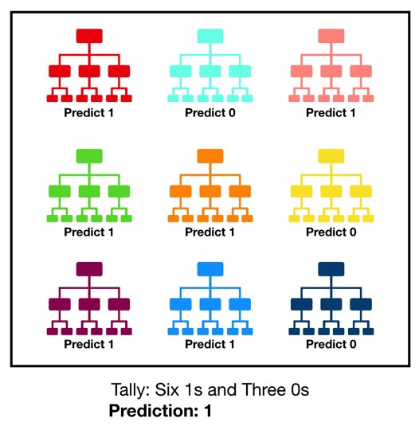
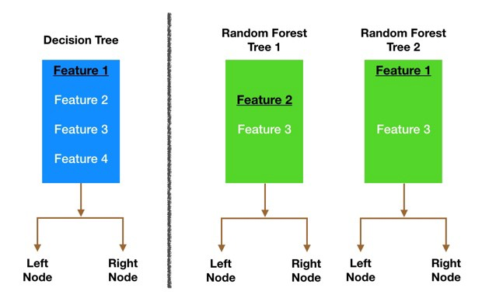
RANDOM TREE FOREST
אוקי... אז מה אומר "יער"?
מדובר במודל שמשתמש בכמה עצי החלטות שאומנו על חלקים שונים מתוך המידע שלנו ובכך כל אחד מגיע לתוצאה שונה, המודל הזה נותן לנו יותר דיוק לתוצאה מכיוון שיש יותר תוצאות ואפשר לבדוק את המידע מכיוון שונה
בתמונה* אנחנו רואים בכחול עץ החלטות רגיל שאימנו אותו על ארבעת הפיצ'רים בעוד שבירוק אנחנו רואים יער שמורכב מעצים שונים שאומנו על מידע שונה
בתמונה* אנחנו רואים 9 עצים שקיבלו החלטה מסוימת, 6 עצים החליטו 1 בעוד ש3 החליטו 0 משמע התשובה שלנו מהיער היא 1

Slide 14

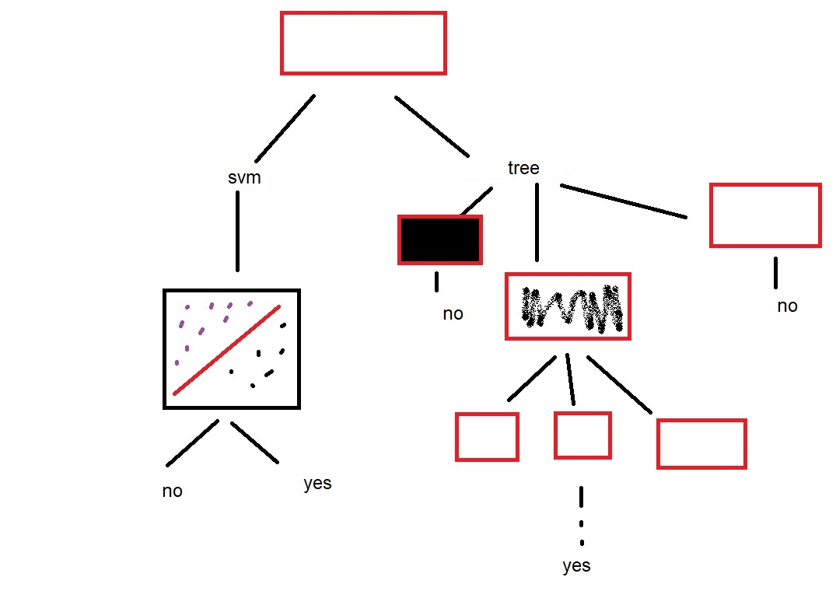
למה עץ דווקא טוב בשבילנו
הסיבה שהמודל הזה עושה בשבילנו עבודה כל כך טובה היא בגלל שהוא מסנן באופן אוטומטי את כל התוצאות שלנו
כלומר עד עכשיו מודל svm היה בודק כל חלק בתמונה לראות האם הוא פנים אבל עץ עובד שונה
עץ בודק פרמטרים מסוימים ורק אז ממשיך לבדיקה נוספת כלומר אם יש לנו חלק בתמונה שהוא לבן לחלוטין העץ בתוך מאיות יחליט שזה לא פנים בעוד ש svm יחשוב יותר זמן
כפי שרואים בתמונה* svm מסווג כל תמונה באותו דרך בעוד שעץ יחליט ישר לזרוק דברים מסוימים

Slide 15
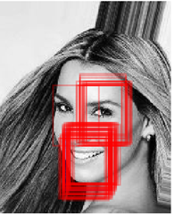
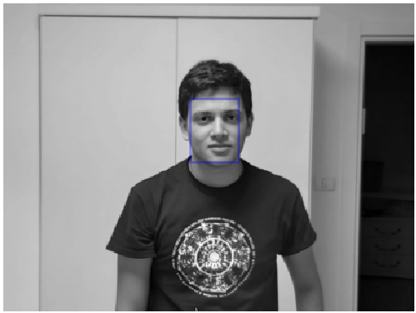
אימון מחדש
בשביל לעשות את המודל שלנו יותר טוב השתמשנו בשיטה של אימון מחדש.
המודל שלנו אומן על פנים של 62*47 פיקסלים מה שאומר שרק פנים בגודל הזה יקלטו(עוד נתקן את הבעיה הזו בהמשך) מה שאומר שאם נריץ את המודל על תמונה בגודל 200*200 וכל התמונה מכילה פנים המודל לא אמור למצוא כלום.
זה לא היה המקרה:(
כפי שניתן לראות בתמונה* המודל זיהה את העיניים ואת הפה כפנים, אפשר להבין אותו אחרי הכול זה חלקים שמאוד דומים לפנים למרות שהם לא. מה שעשינו היה לקחת 10,000 תמונות של "טעויות" כאלה ולאמן את המודל שלנו בנוסף למידע שכבר היה לנו
בתמונה* מוצג לנו התוצר הסופי, יש לנו ריבוע תוחם אחד והוא מדויק ומהיר!!

Slide 16
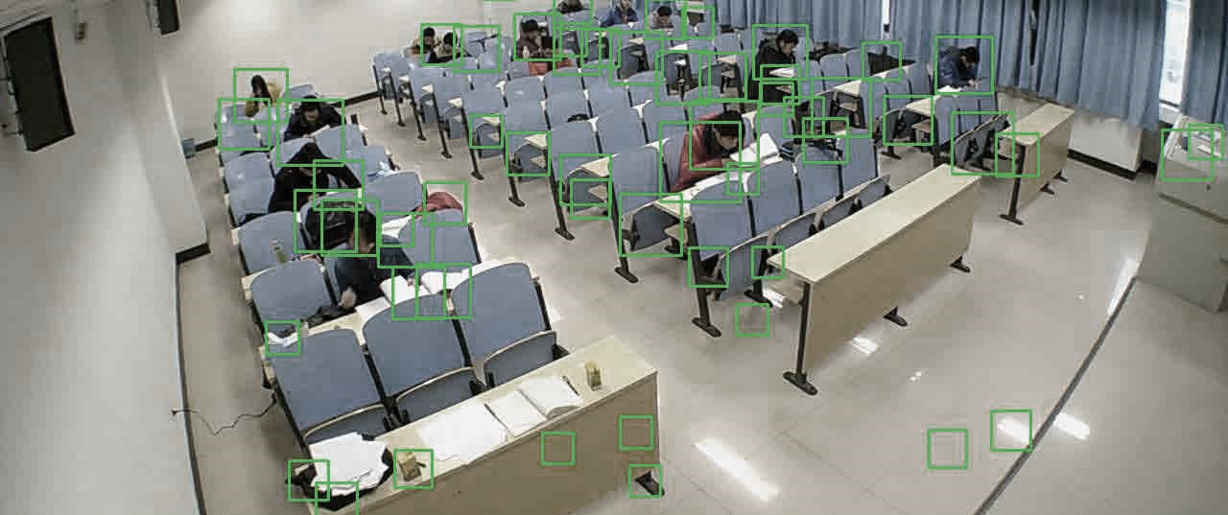
חשיבה מחדש
רגע מה אבל שקופית קודמת ראינו שהכול משופר, שינינו מודל ושיפרנו דיוק וזמן אבל מה קרה?
התמונה הקודמת שבדקנו הייתה קלה מידי וזיהתה בקלות הפנים אבל כשאר הרצנו על תמונה יותר מסובכת...* זה מה שקרה
היער של העצים אומנם היה מהיר מאוד אבל לא היה לו את הדיוק שלsvm , לא היה לנו מושג מה לעשות מכאן, יש לנו 2 מודלים אחד מהיר ולא ממש מדוייק והשני איטי אבל מדוייק
במקום הזה היינו צריכים לצאת מהקופסה ולחשוב מעבר לparameter tuning
אחרי הרבה "שבירות ראש" והרבה בדיקות על תמונות ראינו שהמודל של העצים למרות שהוא לא מדוייק הוא עדיין מזהה פנים למרות שהוא מזהה עוד הרבה שטויות
אז המסקנה שהגענו אליה היא לקחת את המודל של העץ לתת לו לסננן את כל התמונה ואז להריץ המודל השני על התמונות שסומנו כפנים ולהביא בדיקה שנייה
זה יצר לנו בדיקה סופר מהירה(0.7 שניות) וגם מאוד מדוייקת.
Notes:
להגיד שהמחשבה הזאת לא הייתה פשוטה בכלל

Slide 17
clustering
אוקיי אז שלב קצת יותר מעניין מרק "לשפר מודל" הוא הזיהוי של פנים שונות!
בשביל לדעת איזה פנים שונות אחת מהשנייה אנחנו צריכים 2 שלבים
הוצאת פיצ'רים מתוך הפנים, כלומר לדעת מה מייחד פנים
לדעת איזה פיצ'רים דומים אחד לשני ואיזה שונים

Slide 18
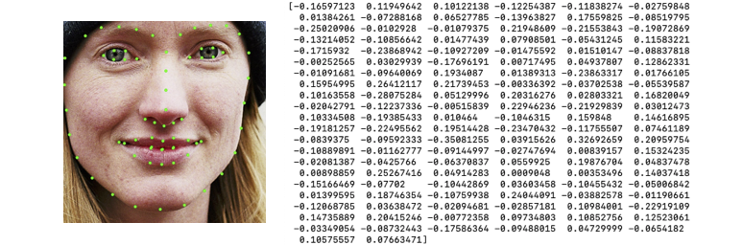
Face encodings
בשביל להוציא פיצ'רים יש הרבה שיטות ואנחנו בחרנו בשיטת 128 המדידות
בעוד שאנחנו בני אדם מחפשים דימיון בפנים לפי גודל עיניים, אף וכו השיטה הזו הולכת בשיטה אחרת לגמרי
אנחנו נותנים למחשב למצוא בעצמו 128 מידות שמייחדות את הפנים, המודל הזה אומן על מעל 3 מיליון פנים בשביל להבין מה זה פנים דומות ומה לא
כפי שניתן לראות בתמונה* יש לנו אישה שהפרצוף שלה מתורגם אל תוך 128 מידות שונות

Slide 19
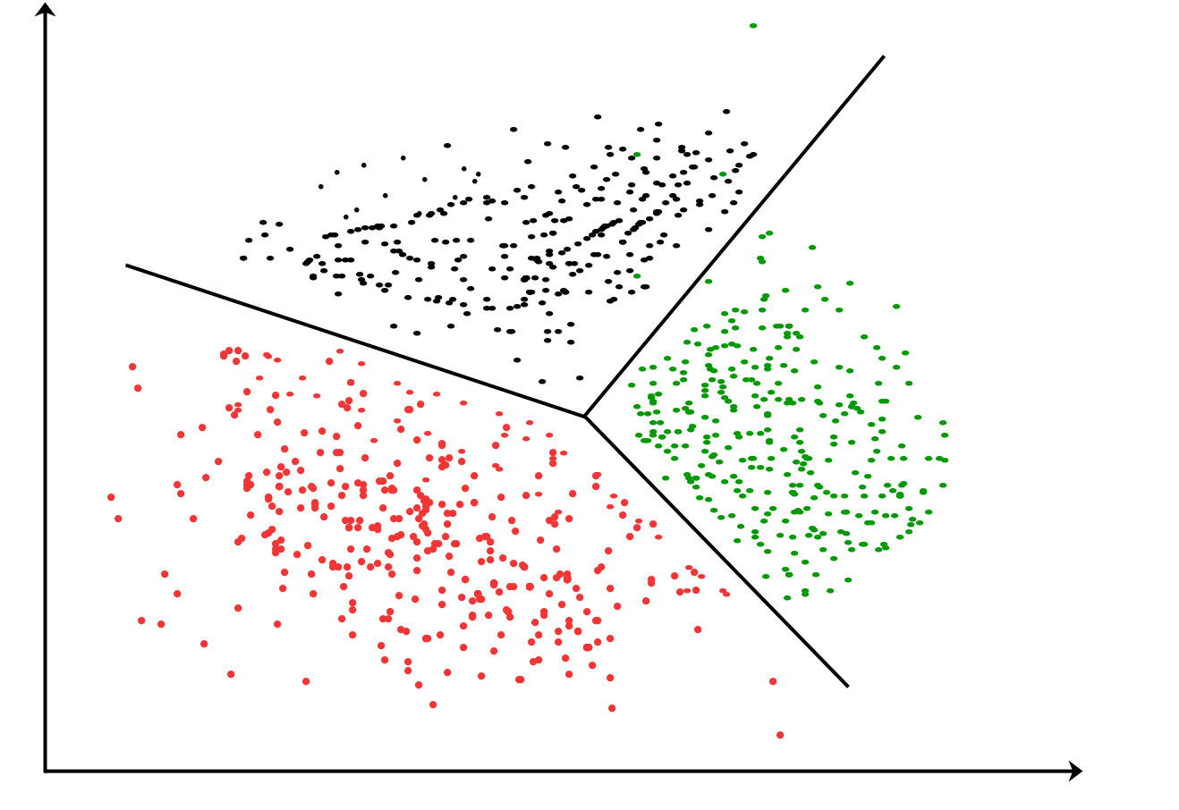
מציאת הדימיון
אוקיי אז הוצאנו את הפיצ'רים עכשיו איך נדע איזה דומים ואיזה שונים?
בשביל זה נשתמש בclustering בשיטת DBSCAN בגלל שהיא פשוט יחסית ומתאימה לנו
DBSCAN לוקח נתונים ומרכז אותם אל תוך קבוצות לפי הדמיון שלהם
כפי שניתן לראות בתמונה* יש לנו 3 קבוצות והאלגוריתם יודע להפריד ביניהם

Slide 20
בעיה אחרונה – dynamic window
טוב אנחנו קרובים לסוף ועוד שנייה מפסיקים לחפור לכם רק חסר לנו דבר אחרון בשביל שהמודל יהיה מושלם
המודל שלנו אומן על מטריצה של 47*62 והוא יודע לזהות רק פנים בגודל הזה
מה שעשינו בשביל לפתור את זה היה לתת למודל את התמונה בכמה גדלים שונים ובכך לחפש פרצופים בגדלים שונים בתמונה

Slide 21
GUI – ממשק משתמש
טוב החלק האחרון והכי כיפי הוא הGUI שראיתם מקודם בנינו ממשק שיודע לתקשר ב socket עם פייתון ויודע לתקשר עם firebase וכך בנינו את המשתמשים בצורה שיהיו על ענן

Slide 22
CONCULOTION
במהלך הפרוייקט נתקלנו במכשולים, בעיות, באגים בלי סוף ועדיין נהננו מכל רגע ולמדנו מלא על כל מה שרצינו למרות שלא הצלחנו להגיע למודל הכי טוב שיש או למוצר הכי חזק ויעיל אנחנו מאוד גאים במה שיצא לנו ובעיקר נהננו.
מקווים שנהנתם☺

